Slide 1
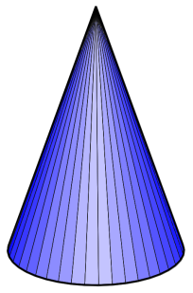
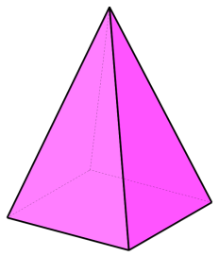
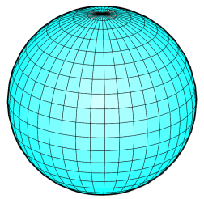
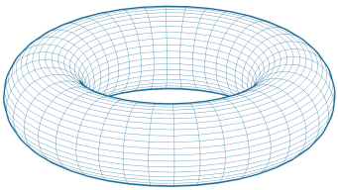
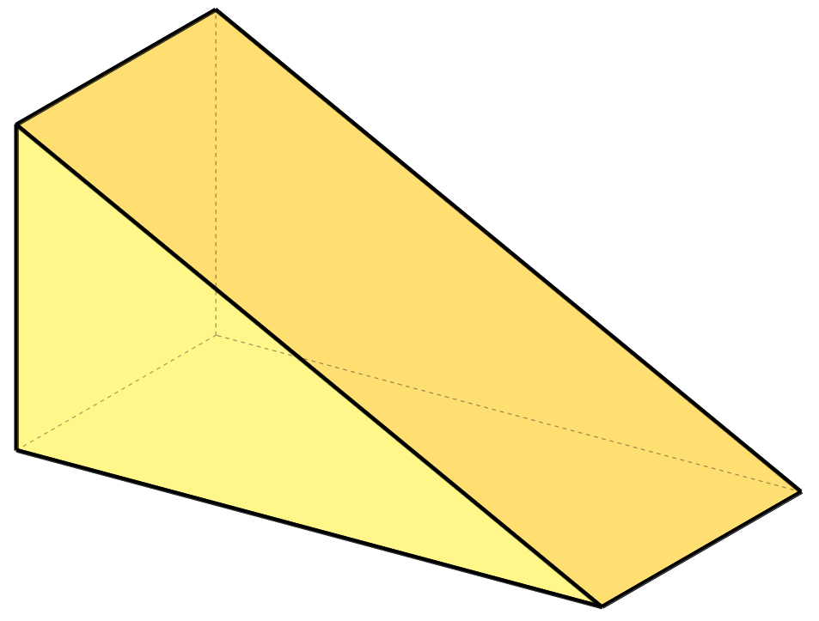
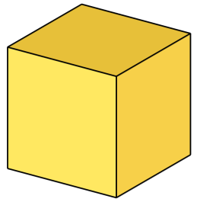
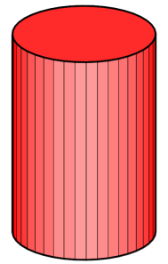
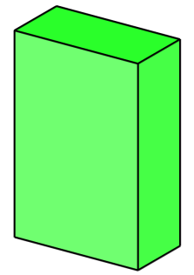
Grundobjekte des Raumes und Anwendungen
© Gems

Slide 2


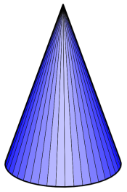
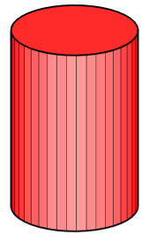
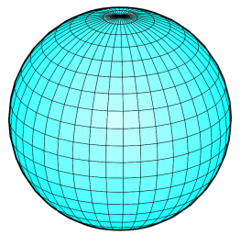
Grundobjekte des Raumes und Anwendungen
Auf jeder der folgenden Folien ist ein Grundkörper dargestellt.
Kennst du seinen Namen?
Ein weiterer Mausklick zeigt dir die Lösung.
Erkennst du im Foto rechts den Grundkörper in einer Anwendung?

Slide 3
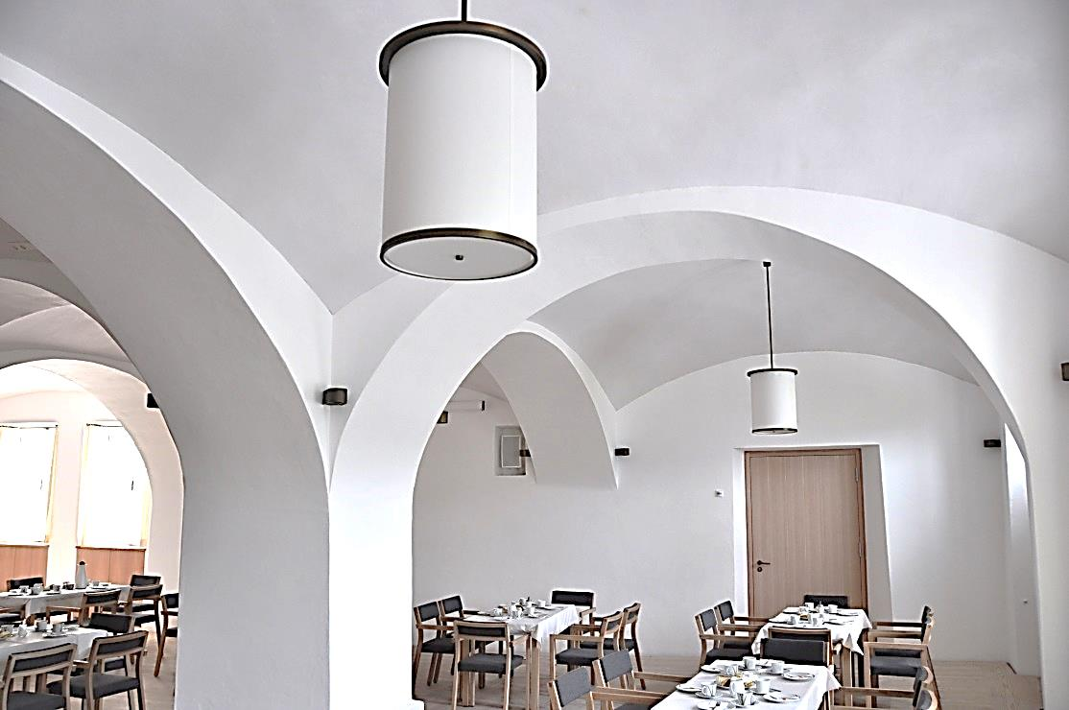
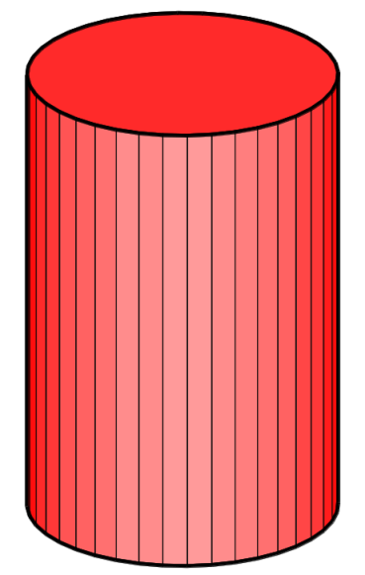
Name?
Drehzylinder

Slide 4
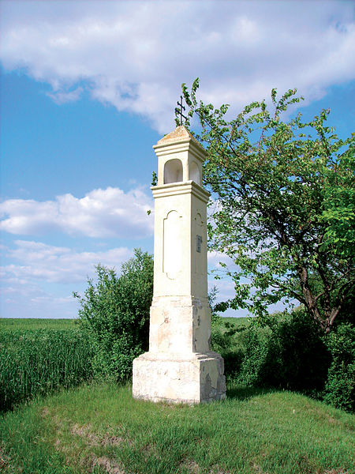
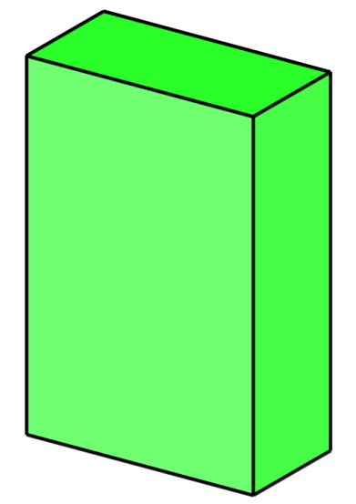
Name?
Quader
CC commons.wikimedia.org / DrBigT

Slide 5
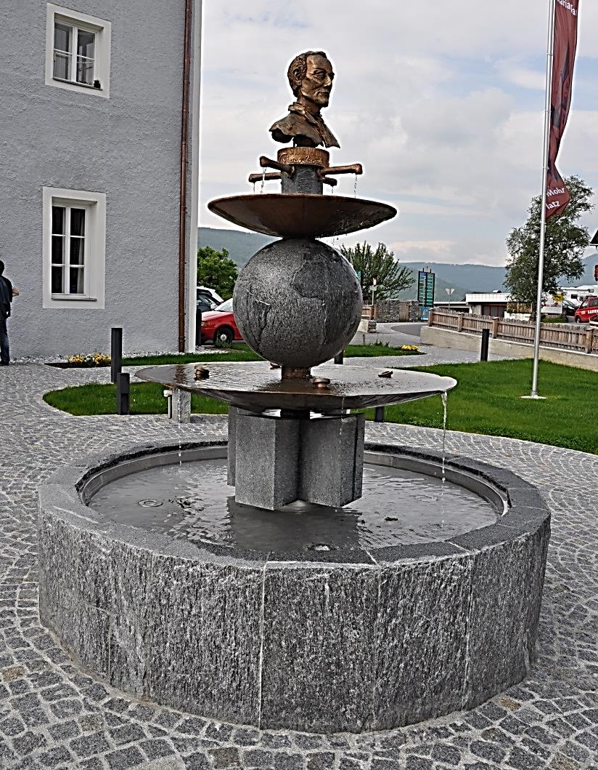
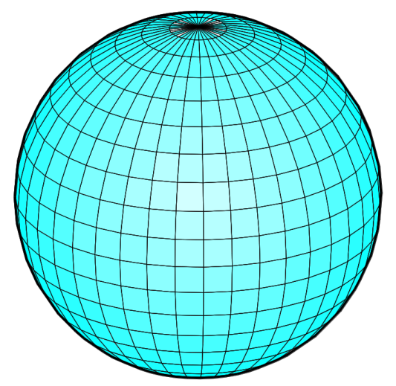
Name?
Kugel

Slide 6
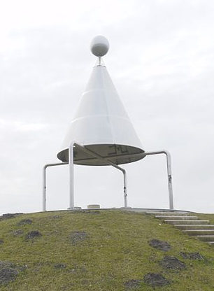
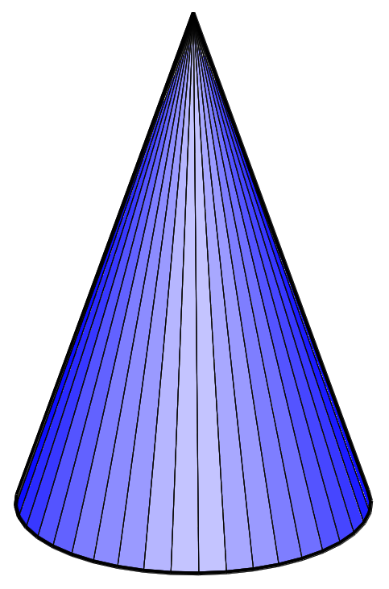
Name?
Drehkegel

Slide 7
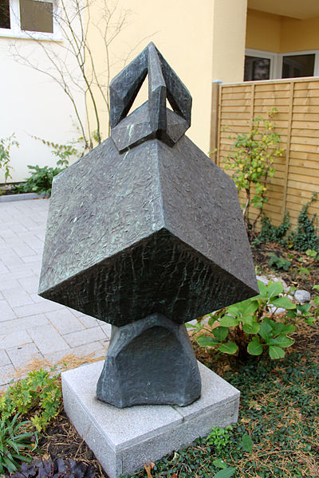

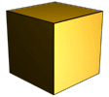
Name?
Würfel
CC commons.wikimedia.org / OTFW, Berlin

Slide 8

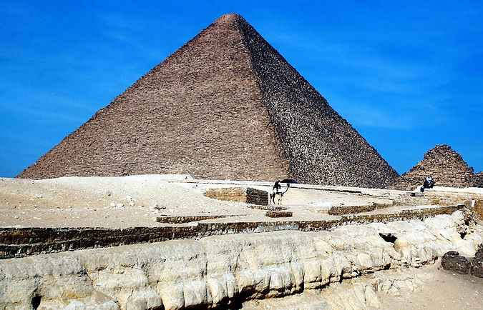
Name?
Pyramide
CC commons.wikimedia.org / Hedwig Storch

Slide 9
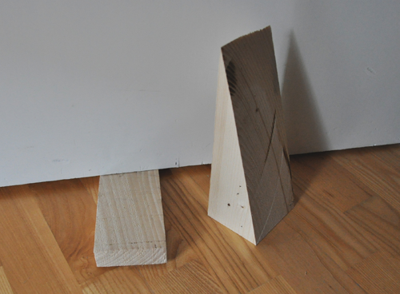
Name?
Keil

Slide 10
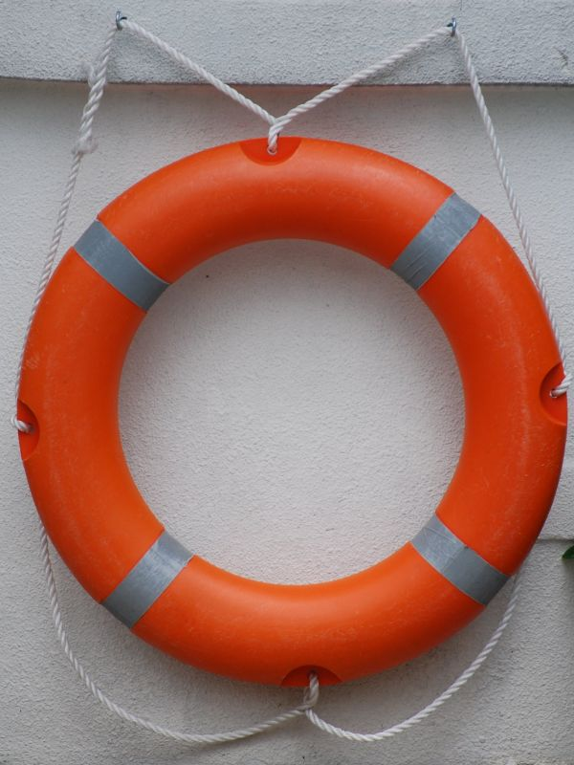
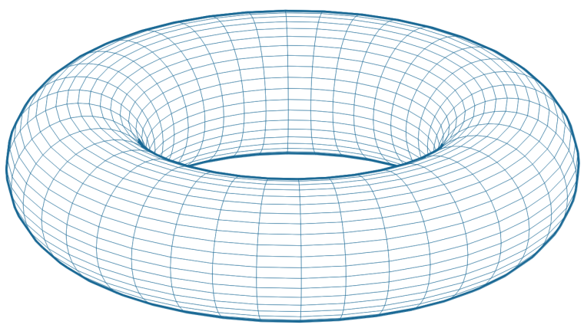
Name?
Ring (Torus)
bilderpool.at/Reinhold Embacher

Slide 11


Alles klar?
Wenn ja, dann kannst du versuchen, die folgenden Aufgaben zu lösen.
Wenn du nicht sicher bist, dann wiederhole diese Aufgabe
(Präsentation nochmals starten).

